Slide 1
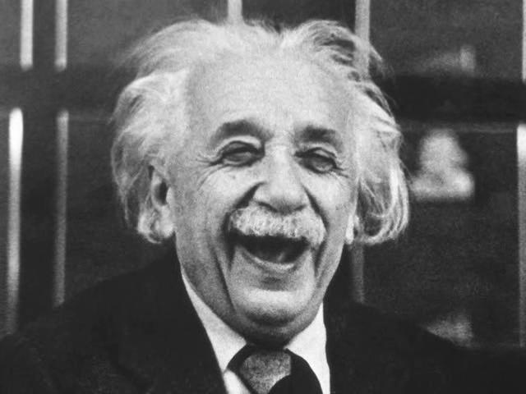
Der politische Weg des
Albert Einstein

Slide 2
Gliederung
Einleitung
Einstein im Nationalsozialismus
Politisches Engagement
Einstein zur Religion
Einstein Friedensfreund?
Einstein nach der Atombombe
Präsident von Israel?

Slide 3
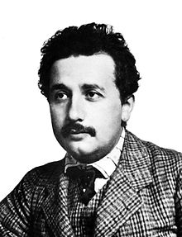
Einleitung
Geboren 14.März 1879 in Ulm
Verstorben am 18.April 1955 in Princeton
Schulausbildung in München
Studium in der Schweiz
Diplom Fachlehrer Mathematik und Physik
Mileva Maric
Hans Albert (1904-1973) und Eduard (1910-1965)
9.November 1922 Nobelpreis für Physik
24.März 1934 Aberkennung der deutschen Staatsbürgerschaft

Slide 4
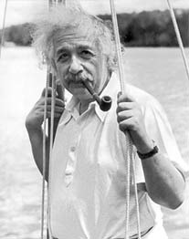
Einstein im Nationalsozialismus
Person Einstein spaltet die Welt
Aushängeschild
Gesellschaftliche Veränderung
Ausnutzung vom NS-Regime
Kirche
Flucht

Slide 5
Politisches Engagement
Ablehnung von Militarismus (Pazifist)
Mitglied beim „Bund neues Vaterland“
Unterzeichnung des „dringenden Appells“
Zusammenarbeit mit der kommunistische „roten Hilfe“
„Organisierte Macht ist nur durch organisierte Macht besiegbar, was ich sehr bedauere“

Slide 6
Einstein zur Religion
Befürworter des Zionismus
Keine offizielle Religionszugehörigkeit
Sympathisiert mit dem jüdischen Volk
„Das Wort Gottes ist für mich nichts als Ausdruck und Produkt menschlicher Schwäche, die Bibel eine Sammlung ehrwürdiger, aber doch reichlich primitiver Legenden“

Slide 7
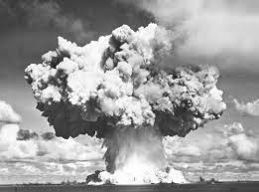
Einstein Friedensfreund
1922 bis 1932 Mitglied der späteren UNESCO
Zitat
Warum hat er dann den Weg zur Atombombe geebnet bzw. was tat er für den Bau?

Slide 8
Einstein nach der Atombombe
Setzte sich stets zum Schutz der Atomwaffen ein, spricht besonders Wissenschaftler an
→ Emergency Committee of Atomic Scientists
→ Damit verbunden die Bildung einer „Weltregierung“
Zeigte kein Verständnis für Deutschland
→ lehnte viele Angebote ab

Slide 9
Präsident von Israel
Israelische Regierung bat Einstein der 2. Präsident Israels zu werden
Antrag eher symbolisch, der ernst gemeint
=> „Was werden wir machen, wen er annimmt?“
Lehnte das Amt ab

Slide 10
Quellen
http://www.toplo.de/albert_einstein_politik.htm
https://www.tuhh.de/rzt/rzt/it/einstein/node22.html
http://de.wikipedia.org/wiki/Albert_Einstein
http://www.cornelsen.de/home/katalog/akd/1.c.1925055.de
http://www.einstein-website.de/z_information/verschiedenes.html#volksbuecher

Slide 11
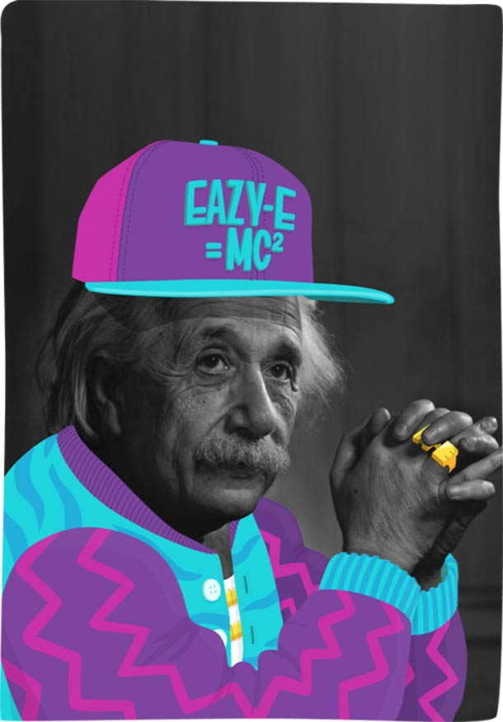
Danke für die Aufmerksamkeit

